Slide 1
电磁场与电磁波
（谢处方第四版）
汤 炜
Tel:13779948713
Email:tangwei74@hqu.edu.cn

Slide 2
课程框架
第五章和第六章
电波传播基础
第七章、微波基础
第八章、辐射基础
第四章、时变场基本知识
概念扩充部分，时变场知识。以后工作涉及较多
第三章、静电场的求解
基础和概念部分，静场知识
第二章、静场基本知识
第一章、矢量分析

Slide 3
学习和考试问题
上课专心听讲，明白各个公式的来龙去脉，实在不明白的——接受事实，但不宜过多。
由于公式很多且繁琐，大家都是理工科学生，不希望采用即平时放松，考前抓紧的模式，没用。
整本书浑然一体，无重点可说，考试不划重点。考试采用半开卷形式，A4纸一张供抄公式(有任何题目，一律没收)，计算题给出最后计算结果（计算器要求熟练掌握）。
大体来说，平时成绩30%，考试卷面70%。
平时成绩：考勤，作业，课前上台，课中提问（连问题都不知道者2个×）

Slide 4
课程核心内容——Maxwell方程
课程学完以后的最低要求：
什么是Maxwell方程？
Maxwell方程中的运算符号物理意义是什么？
Maxwell方程的微分形式和积分形式的表达形式？
何时采用Maxwell微分和积分方程？
通过Maxwell方程判断，电场和磁场各有什么特性？
不同条件下的Maxwell方程的表达形式？

Slide 5
课程主要参考书
强烈推荐：英文电磁场和电磁波类的教材！
《Electromagnetic field theory fundamentals》——Bhag Singh Guru
《Electromagnetic field and Wave》——J. A. Kong
不支持中文书
《电动力学》郭硕洪
《电磁场理论基础——概念、题解与自测》 北理工

Slide 6
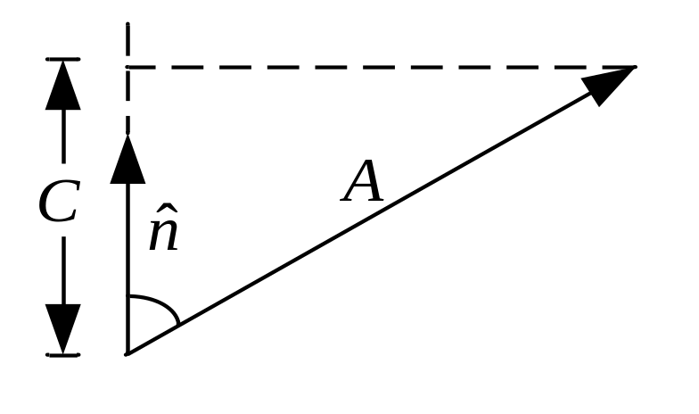

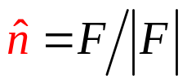
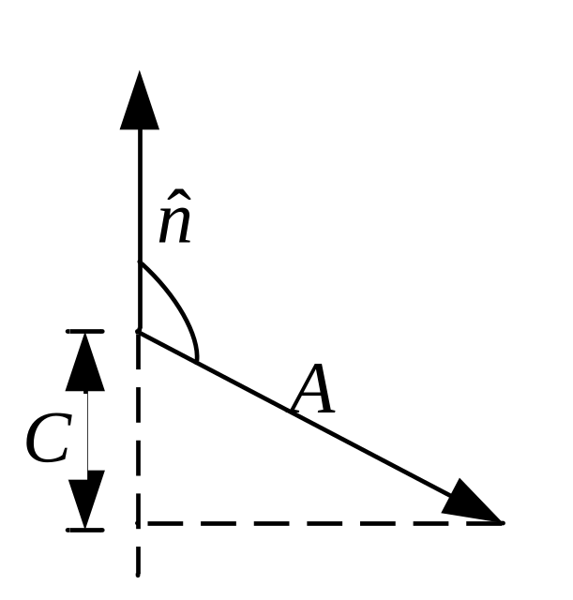



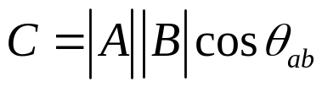

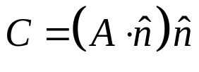
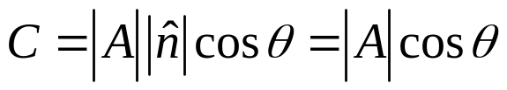
1.1矢量代数
矢量的加减运算（略）
建议单位矢量不要写成书本上的格式：即en
矢量的乘法运算
标量与矢量的乘积
数乘运算：
单位矢量的定义
(矢量的书写方法之一)
矢量点乘：
(点乘的计算式)
(?几何意义是什么)
矢量A在n方向上的投影矢量
矢量A在n方向上的投影长度

Slide 7
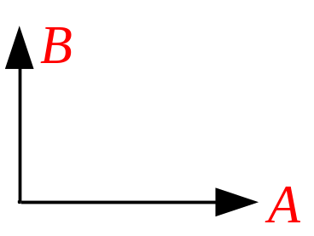
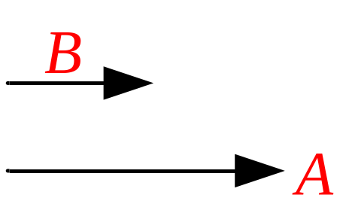



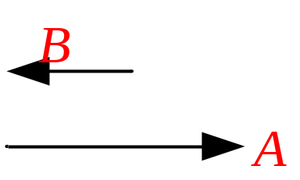

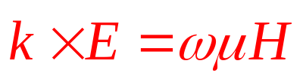

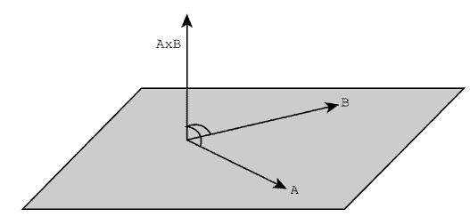

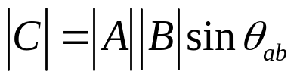



垂直判断条件
矢量点乘：
矢量 相互垂直，则
传播方向和电场极化方向垂直，电磁波的横波特性
矢量 相互同向，则
时谐电磁场中的Maxwell方程之一可以写为：
矢量 相互反向，则
可以证明传播方向和磁场垂直，磁场与电场垂直，从而证明自由空间中电磁波为横电波和横磁波
(注意：计算结果为矢量。注定整本书中数学表达式为叉积的定律比点积的定律难理解，难想象。)
矢量叉乘：
(叉积的数值表达式)
(叉积的方向通过右手定律来标定)
矢量垂直关系
所构成平面

Slide 8
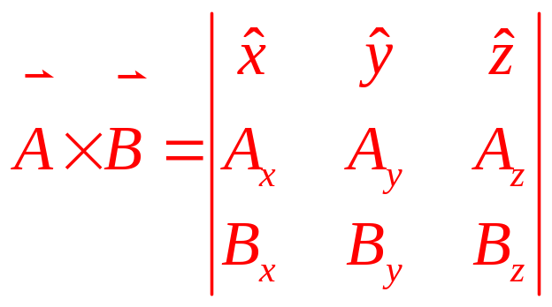
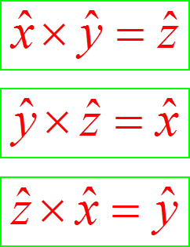
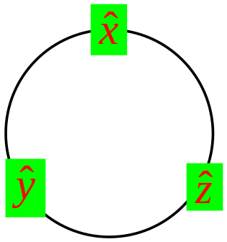
叉积在直角坐标系下的计算式：
？关于该行列式的计算方法，有几种常用方法？
斜线法
代数余子式展开法
不推荐行列变换法
关于直角坐标系下三个方向单位矢量的叉积关系：
超级熟练!!!

Slide 9
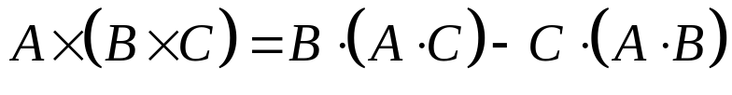
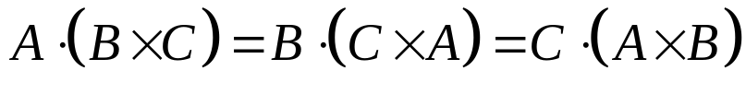





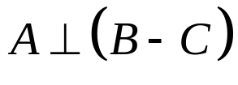
矢量场重要恒等式：
例题1：如果 ，是否意味着
解：
可能存在三种情况：
1）
×
2）
√
仅仅只有当条件(1)和(3)都不满足时，才有(2)式成立，故原命题不正确！
3）
×

Slide 10
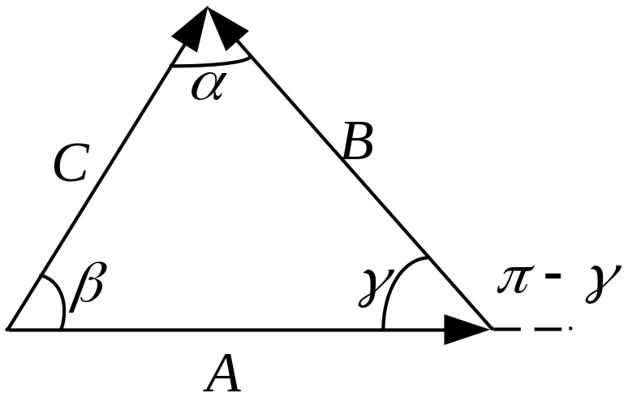




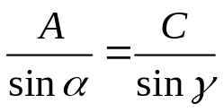
例题2：利用矢量分析推导正弦定理
解：
故

Slide 11
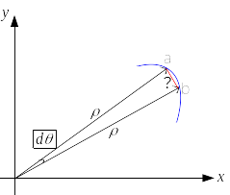
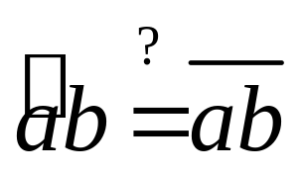
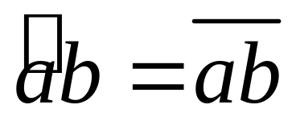
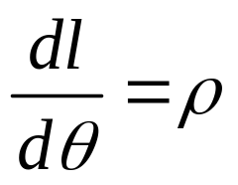
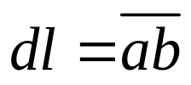
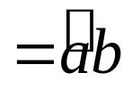
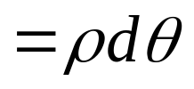
1.2三种常用坐标系
常用的正交坐标系：
直角坐标系
圆柱坐标系
球坐标系
基本概念：
Lame系数：在正交坐标系下，用以度量位矢变化与坐标变化的关系
微分概念需知：在角度很小的情况下，弧长和直线式相等的

Slide 12




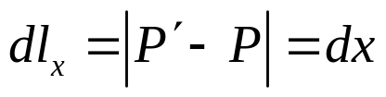





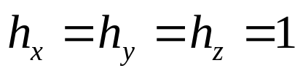
微分线元，面元和体积元
微分线元：一个方向上数值发生微小变化而导致矢径变化的长度
微分面元：两个方向微分线元所围面积，以法向方向表示
微分体元：三个方向微分线元所围体积
(1) 直角坐标系
矢径：P(x,y,z)
如x方向增加dx，则矢径变为P’(x+dx,y,z)
故x方向上的微分线元为
同理：

Slide 13



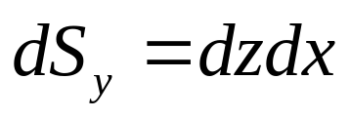
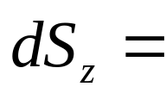
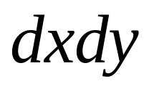



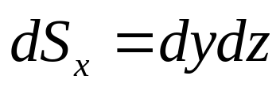
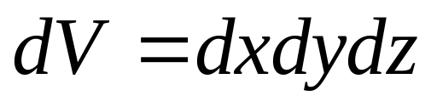
微分面元：
微分面元可以看作两个线元的乘积，三维坐标系存在三个面元
微分体元可以看作三个线元的乘积，三维坐标系存在一个体元
微分体元：

Slide 14
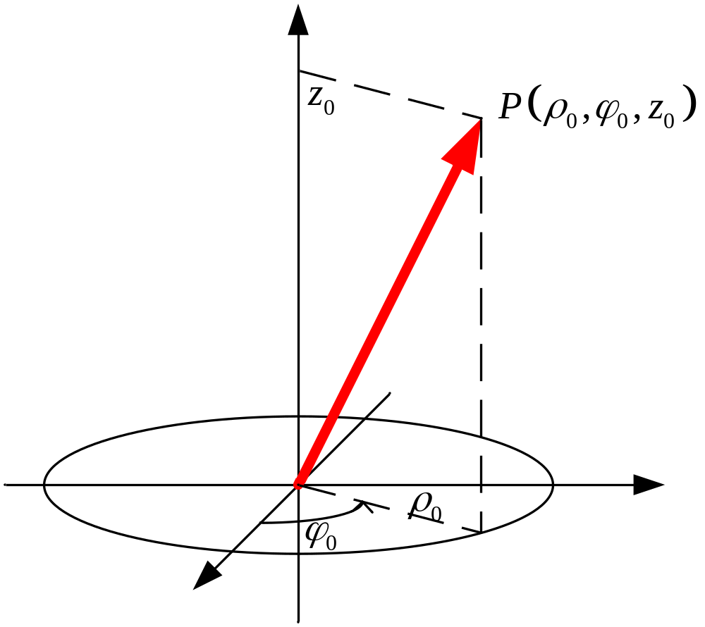
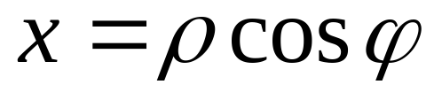
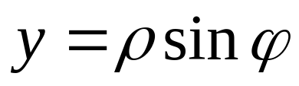
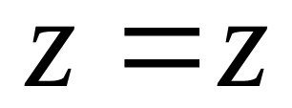
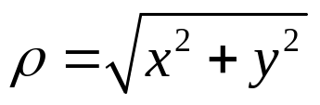
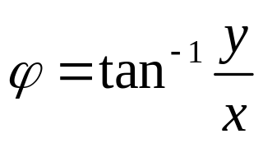
(2)圆柱坐标系
直角坐标与圆柱坐标的转换关系：

Slide 15
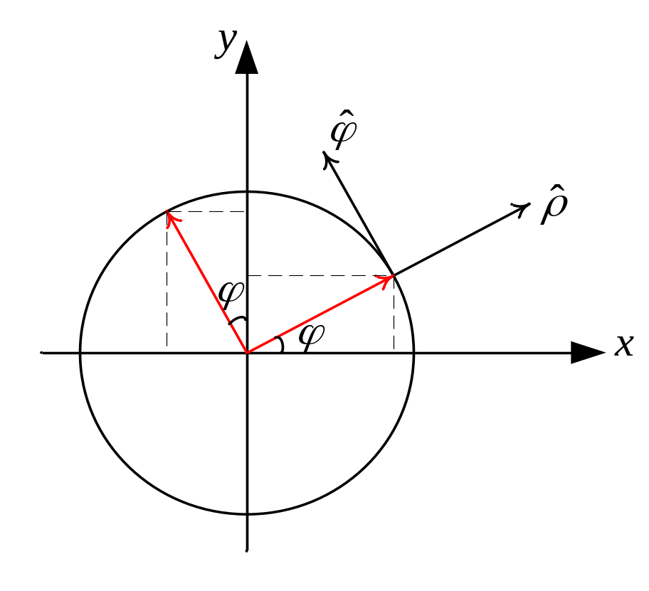
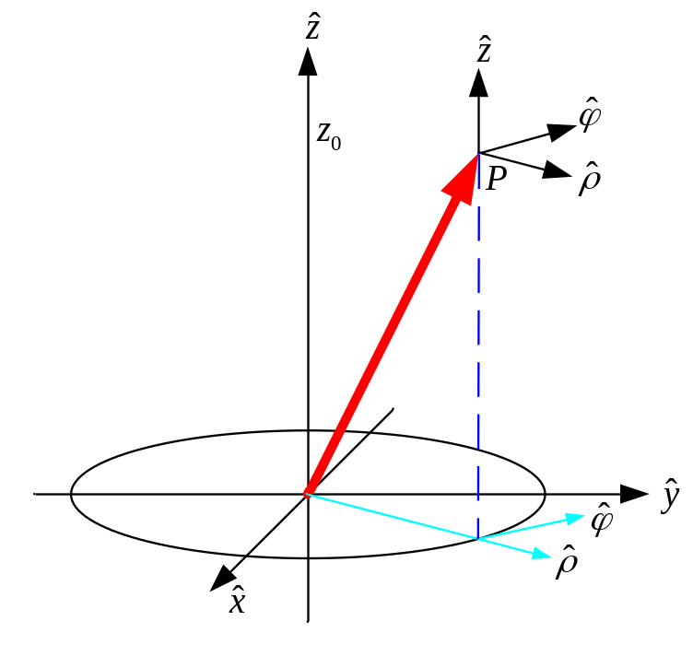
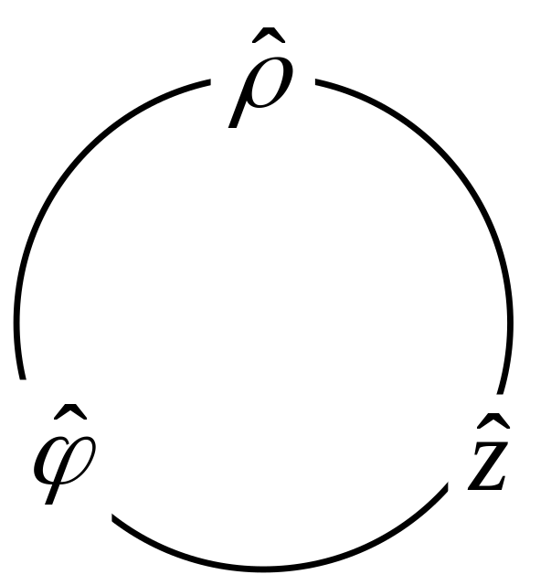
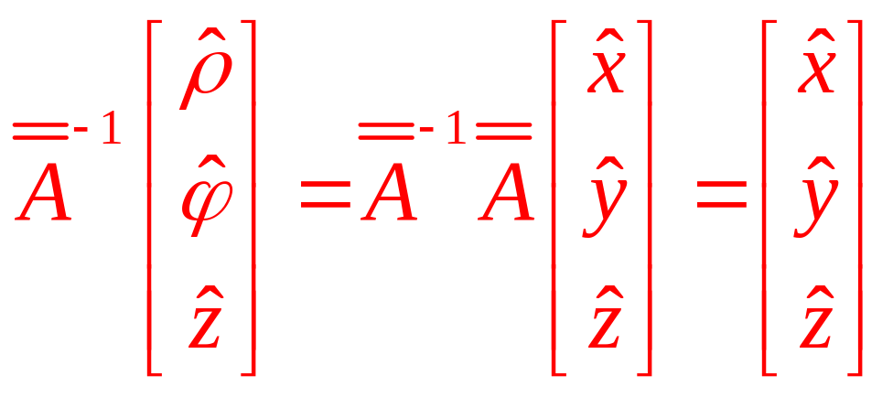
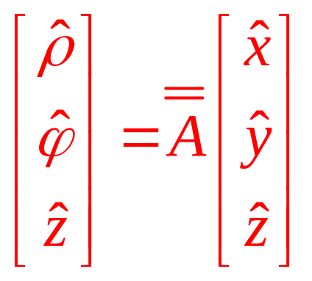
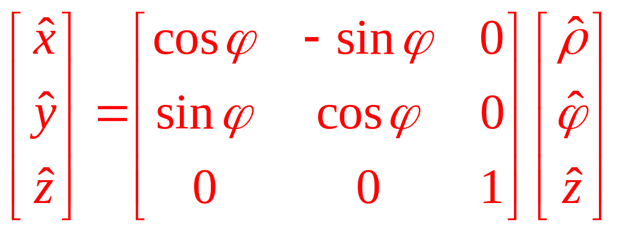
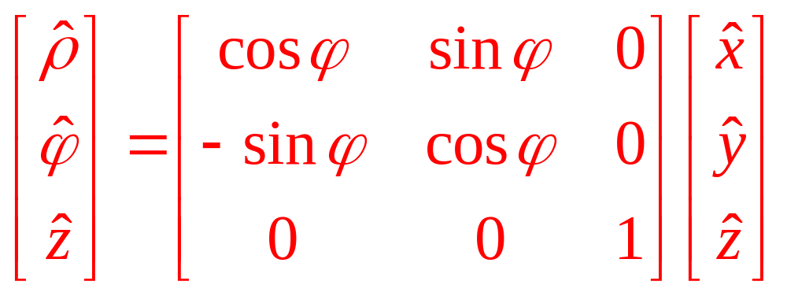
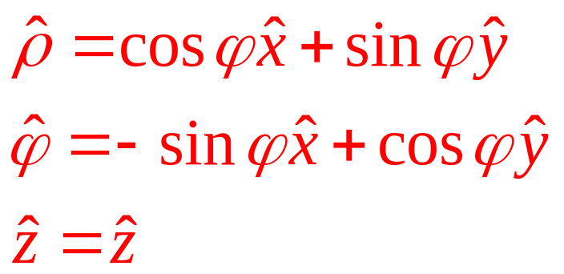
单位矢量的相互关系：
正交矩阵，其特性是：矩阵转置即为原矩阵的逆矩阵
单位圆
如何求解直角坐标单位矢量和圆柱单位矢量的关系？

Slide 16
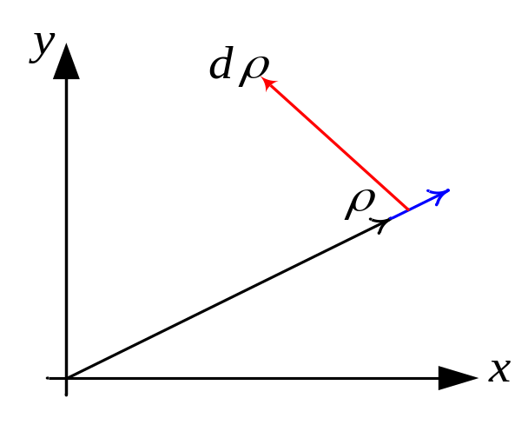
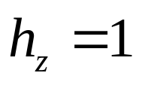





圆柱坐标系下Lame系数
(a)
(b)
解:
根据几何易知，圆柱坐标系下的位矢表示为：
在其他两个分量不变的情况下，令方向进行微小增量d 

Slide 17




圆柱坐标系下Lame系数
(c)
解:
当φ 有微小增量d φ 将会使得矢径方向发生改变，绿线表示矢径的变化
绿线的长度为：

Slide 18










微分线元：
可以积分验证圆的面积
微分面元：
微分体元：

Slide 19





例题3：写出直角坐标系下的任意点矢量，并将它转化为圆柱坐标系的结果。
解：

Slide 20






例题4：将矢量 表示成直角坐标系表达式。
解：
故在直角坐标系下的矢量为：

Slide 21










例题5:在P(3,/6,5)和Q(4,/3,3) 的圆柱坐标系下有
,求两矢量之和在点S (4,/4,4) 的值？
解：
首先要有概念，圆柱坐标下，根据不同的方位角φ建立的圆柱坐标的单位矢量是不同的，要对不同坐标系下的矢量进行计算，要考虑将它们转换到同一坐标系下方能计算。
同理：
通过转换矩阵：

Slide 22







r方向为原来矢径的延伸方向
(3)球坐标系
直角坐标系与球坐标系的相互转换关系：
方向为位于POZ平面且与OP垂直的方向
方向与圆柱坐标系下的定义一致

Slide 23











单位矢量的相互关系：

Slide 24












球坐标系下的Lame系数
(1)
(2)
(3)
微分线元：
微分面元：
微分体元：

Slide 25












解：由于这两个矢量都是基于同一点的球坐标系，故它们可以直接进行各种运算，运算结果仍然是位于该点的球坐标系下

Slide 26




解：显然，将点P的x,y,z的值带入函数即可得到该矢量，为
现在需要考虑如何把这个矢量表示成P点下的球坐标的矢量
必须建立以P点为原点的球坐标系，故需要求出P点对应的和角度
根据公式：

